Slide 1

Historialliset romaanit
Kirjallisuuskahvit 29.5.2025
Kirsi Hietanen
Kirsin kirjanurkka -blogi

Slide 2


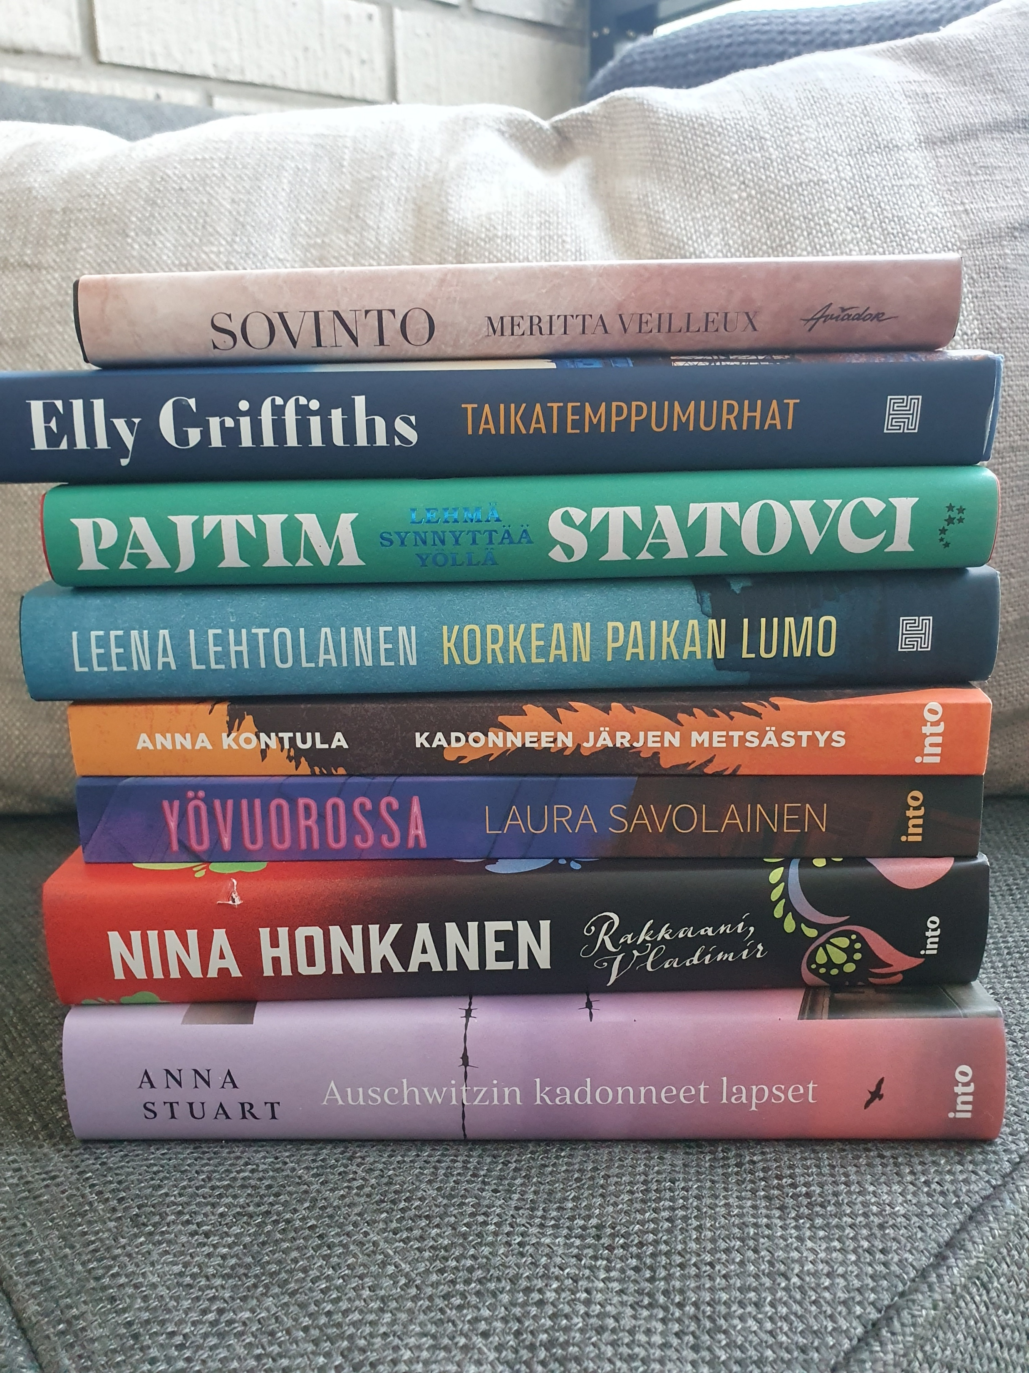
Kiitos kutsusta!
Kirsi Hietanen
- Kisko, Salo
- Äidinkielen ja kirjallisuuden opettaja, myös historian opintoja
- Kirsin kirjanurkka alk. v. 2010
- arvioita Salon Seudun Sanomiin
alk. v. 2001
- Johtolanka- ja Botnia-palkintoraadit, nyt Eeva Joenpelto -palkinnon esiraati

Slide 3
Mikä on historiallinen romaani?
Suomessa julkaistaan vuosittain yli sata suomenkielistä historiallista romaania, eli ovat lukijoiden rakastamia.
Historiallisen romaanin miljöö on menneisyydessä
Nostalginen romaani sijoittuu menneeseen aikaan, mutta ajan vielä muistavia lukijoita on elossa
Suosittuja ovat esimerkiksi ns. kahden aikatason romaanit, joissa toinen aikataso on historiassa ja tapahtumat kytkeytyvät toisiinsa.
Alalajeja on lukuisia, ja joka makuun löytyy luettavaa.

Slide 4


Historiallisesta romaanista sanottua
”Historiallisella romaanilla on huono maine.”
Katja Kettu v. 2023 Tampereen kirjafestareilla
”Haluan karistella historiallisen romaanin harteilta kansakunnan
rakentamisen taakkaa ja toivon, että lukijat alkaisivat lukea
historiallista romaania toisin kuin aiemmin.
Jenni Linturi v. 2024 Helsingin kirjamessuilla

Slide 5




Kotimaisia sarjoja
Sarjamaisuus on suosittua

Slide 6



Paula Havasten Nuijasota-sarja
Trilogia 1500- ja 1600-lukujen taitteesta.
Laahuksen päähenkilö Turkuun piikomaan lähetetty Reeta-tyttö kokee kovia.
Lieka-romaanissa päählö Risto päätyy kruunun sotilaaksi vastoin tahtoaan.
Luode-romaanissa seikkailunhaluinen Sule löytää itsensä Ruotsin armeijan leiristä Riiasta ja 30-vuotisesta sodasta.
Lauha (ilmestyy syksyllä 2025) sijoittuu 1600-luvun puoliväliin ja kertoo laujaja Riinasta
Ripaus mystiikkaa

Slide 7

Johanna Valkaman Ilkkalan Susanna –sarja
Jaakko Ilkan leski Susanna Katariina ja hänen lapsensa keskiössä.
Katariinanpyörässä tuore leski pakenee Pohjanmaalta Turkuun nuoren papin auttamana.
Kuningatarlaivassa leski on siirtynyt Tukholmaan, missä rakennetaan Vasa-laivaa.
Tervahovissa ollaan edelleen Tukholmassa ja Katariina yrittää pelastaa perheen varallisuuden jälkeläisilleen.
Itselliseksi pyrkivän naisen tarina

Slide 8

Mikko Kamulan Metsän kansa -sarja
1400-luvun Savon sydänmaille sijoittuva historiaa ja mytologiaa iloisesti sekoitteleva suursarja, jonka keskiössä on Juko Rautaparta ja hänen perheensä.
Sarjasta suunniteltiin alkuaan 6-osaista, mutta juuri ilmestynyt odotettu viides osa Pohjolan neito on kenties sarjan päätösosa.
Ikimetsien sydänmailla
Iso härkä
Tuonela
Kalevan pojat
Pohjolan neito
Ahmittava!

Slide 9



M. & U. Susimetsän Kuninkaan rakuunat –sarja
Seikkailujen ystäville
Upseerin miekka
Kuriirin viitta
Salamurhaajan merkki
Suomalaistaustaiset upseerit ja sotamiehet 1600-luvun Euroopassa 30-vuotisen sodan melskeissä. Upea sarja vähän Kolmen muskettisoturin hengessä mutta laadukkaammin.

Slide 10
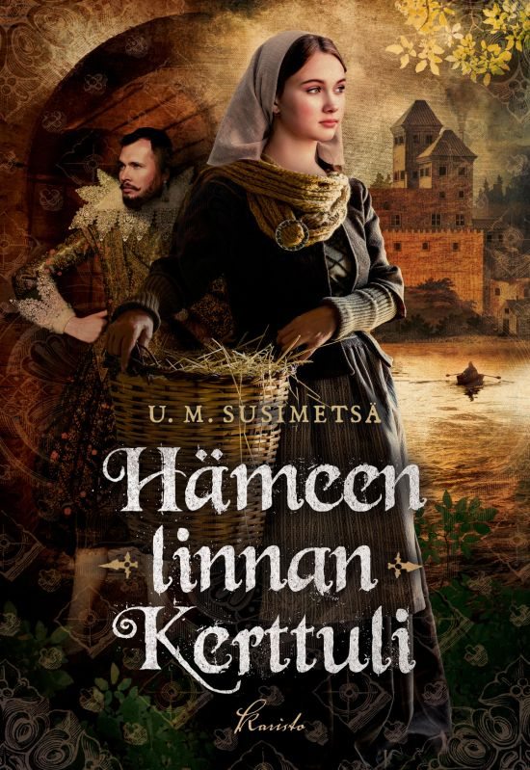
U. M. Susimetsän uusi sarja alkaa
Hämeen linnan Kerttuli aloittaa uuden sarjan (ilmestyy 10.6.2025), joka sijoittuu 1600-luvun alun Suomeen ja Hämeeseen.
Päähenkilönä ainakin aloitusosassa on kovia kokenut orpo piikatyttö Kerttuli Matintytär, joka Hämeen linnassa kohtaa vapaaherra Karl Ulvhufvudin, joka onkin Susimetsän lukijoille jo tuttu...
Romantiikkaa, seikkailuja ja kunniakkaita kaksintaisteluja.

Slide 11



Jenna Kostetin Ahlgrenin naiset -sarja
Sinisiipisten saari aloittaa Turkuun 1930-luvulle sijoittuvan kevyen historiallisen sarjan
Ahlgrenin varakkaan mutta kovin vanhakantaisen suvun kolme serkusta keskiössä
Romantiikkaa ja luonnontieteitä kevyesti emansipaatiolla höystettynä.

Slide 12
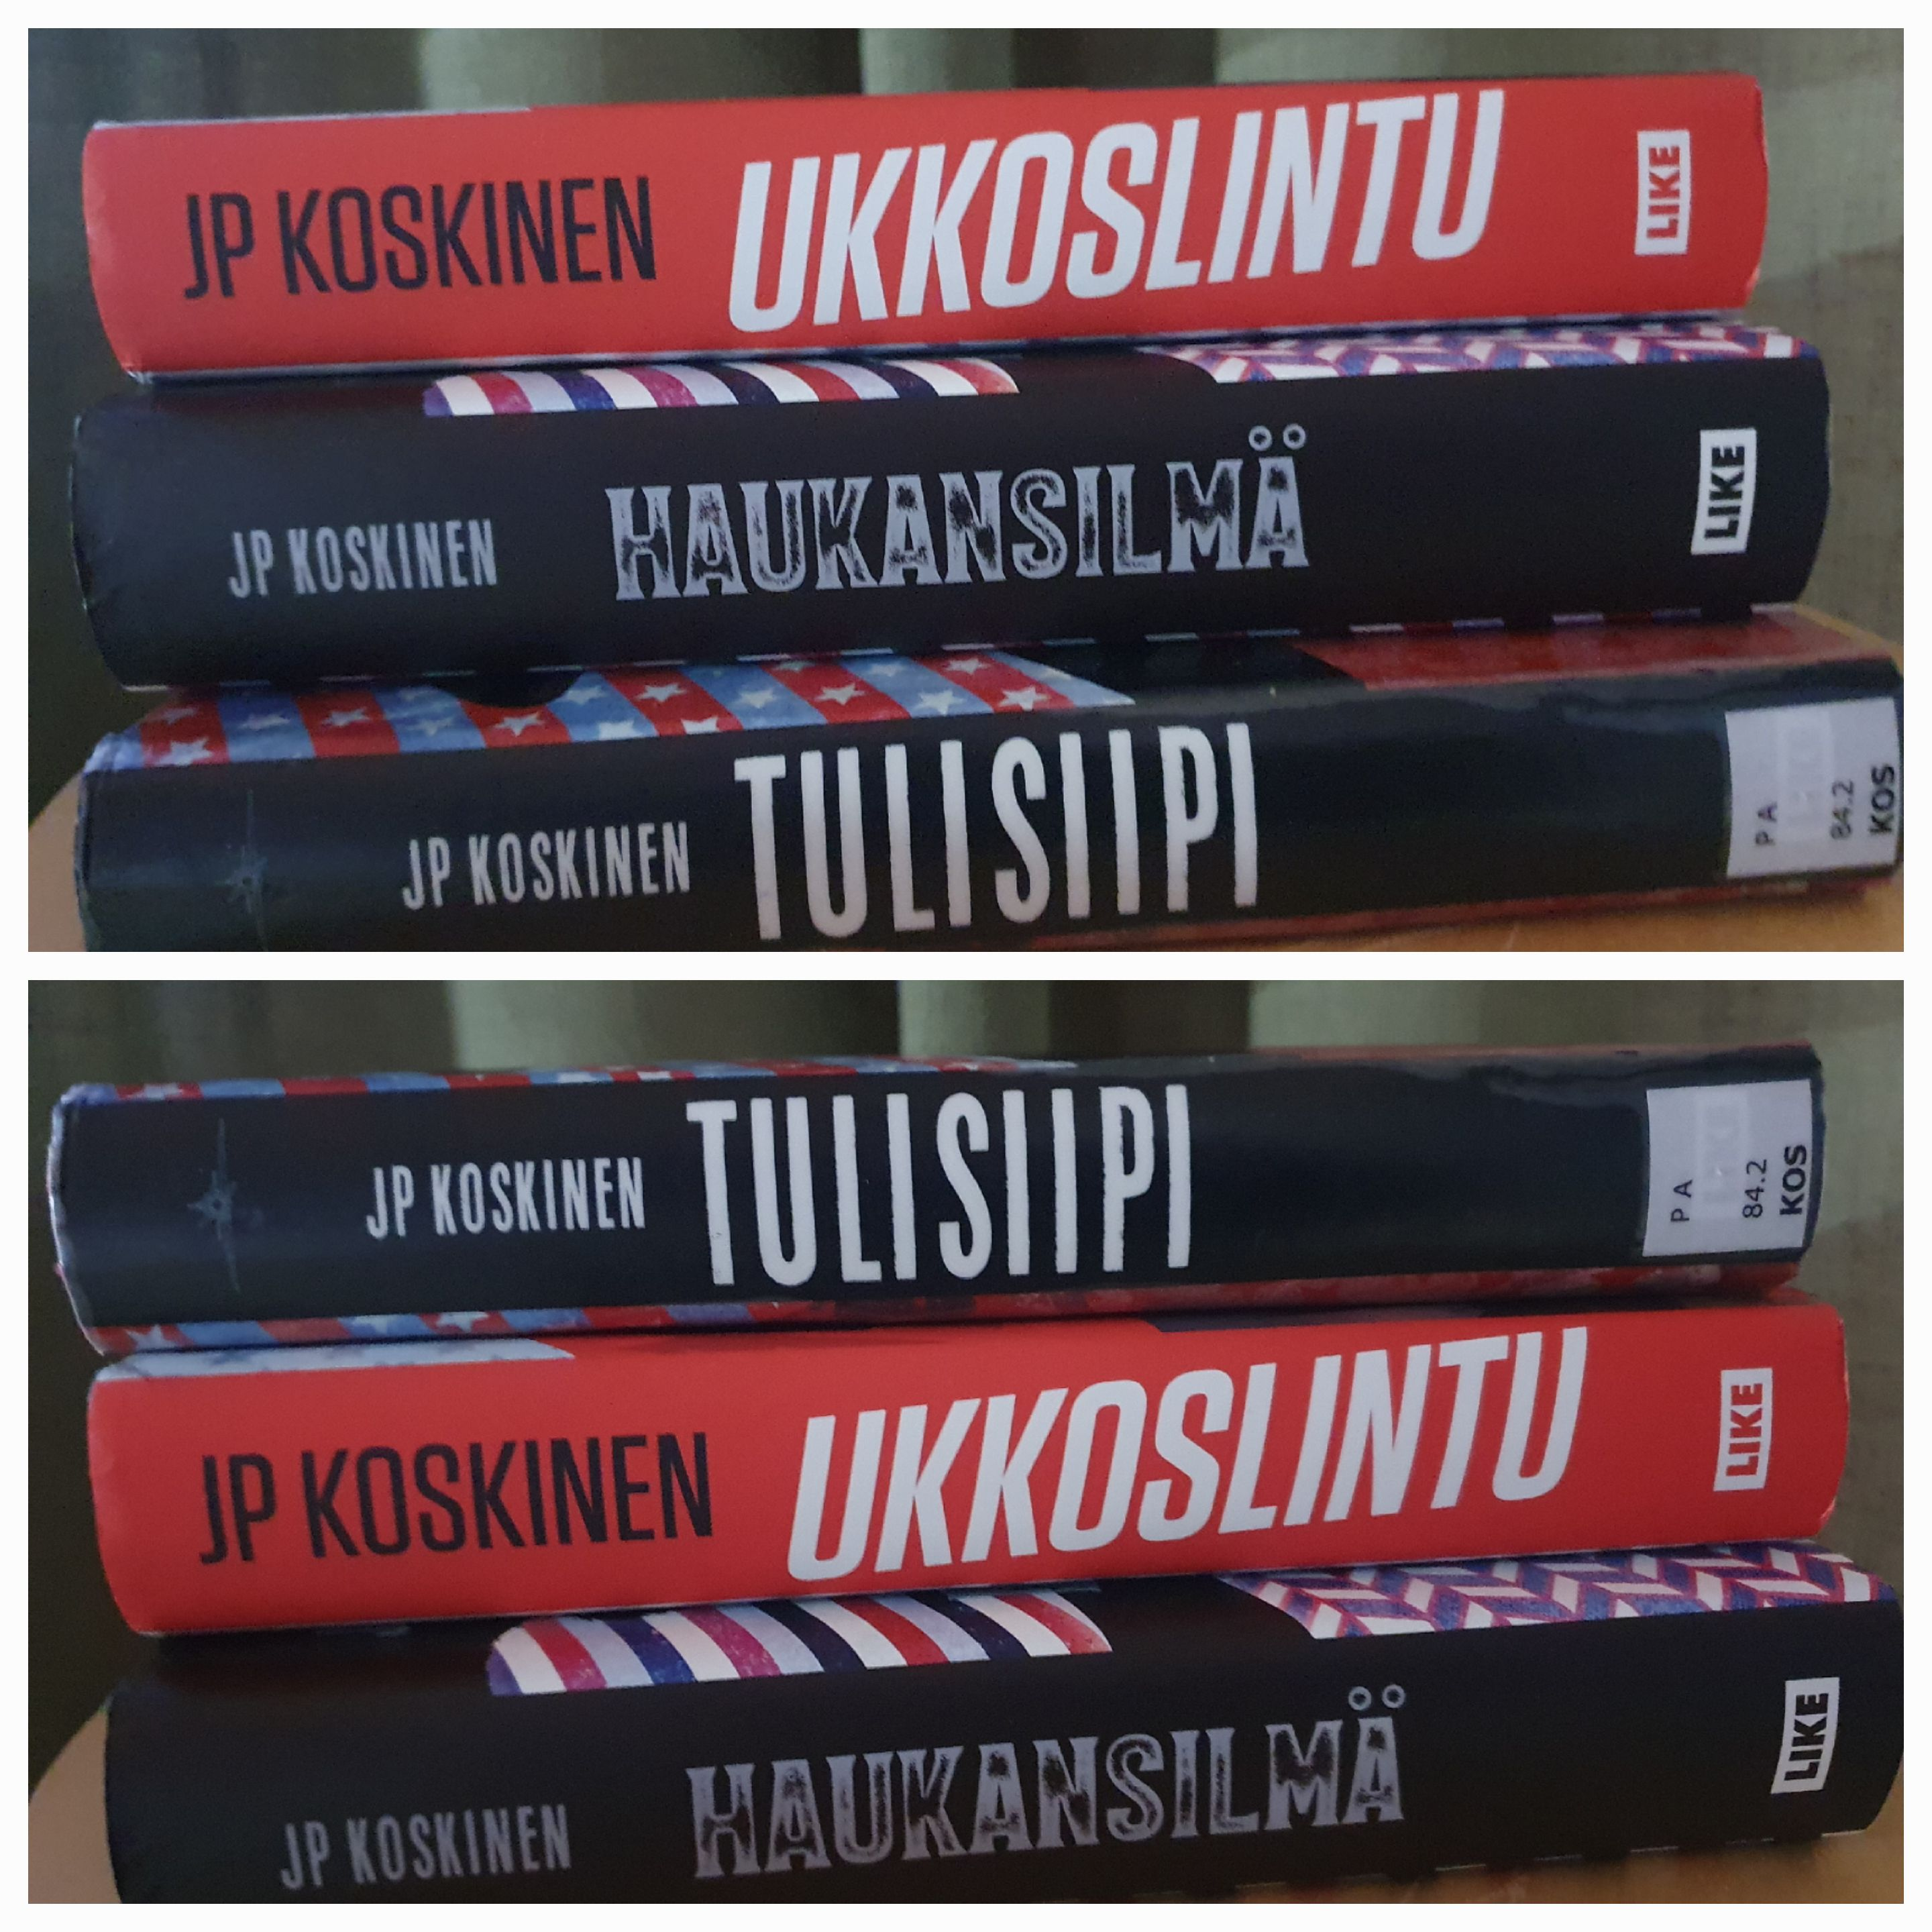

JP Koskisen Kuura-sarja
Suomalaisen siirtolaisperheen tarina historian pyörteissä 1860-luvulta 1960-luvulle Amerikan intiaanisodista Neuvostoliiton avaruusohjelmaan.
Haukansilmä
Ukkoslintu
Tulisiipi
Suursarja

Slide 13

Ville-Juhani Sutisen Uusi maailma -sarja
Uusi maailma -sarjasta pitäisi tulla trilogia.
Paratiisista ilmestyi v. 2024, eikä jatkosta vielä tietoa.
Suomalaiset kokevat kovia ensin Ruotsissa ja sitten Ruotsin siirtokunnassa Pohjois-Amerikassa.
Kunnianhimoinen

Slide 14


R. M. Rosenbergin Hakoisten naiset -sarja
Itsenäisiä teoksia yhdistää miljöö eli Hämeen Hakoisten kartano, jossa romaanien sankarittaret ovat oikeastikin eläneet
Kyseessä siis biofiktiivinen sarja
Kirjailija itse on nykyään Hakoisten kartanon rouva
Hakoisten Anna
Vapaaherratar
Amelie (ilmestyy elokuussa 2025)
Kartanoromantiikkaa
ja -realismia

Slide 15




Ulkomaisia sarjoja

Slide 16


Elodie Harperin Sudenluola-sarja
Antiikin ajan Pompejiin sijoittuva sarja, jossa kerrotaan orjiksi päätyneistä naisista. Heidän kohtalonsa on palvella isännän bordellissa.
Melko lohdutonta mutta toisaalta mielenkiintoista kuvausta antiikin ajasta.
Sudenluola
Kultaisen oven talo
Fortunan temppeli
Kylmähermoisille

Slide 17
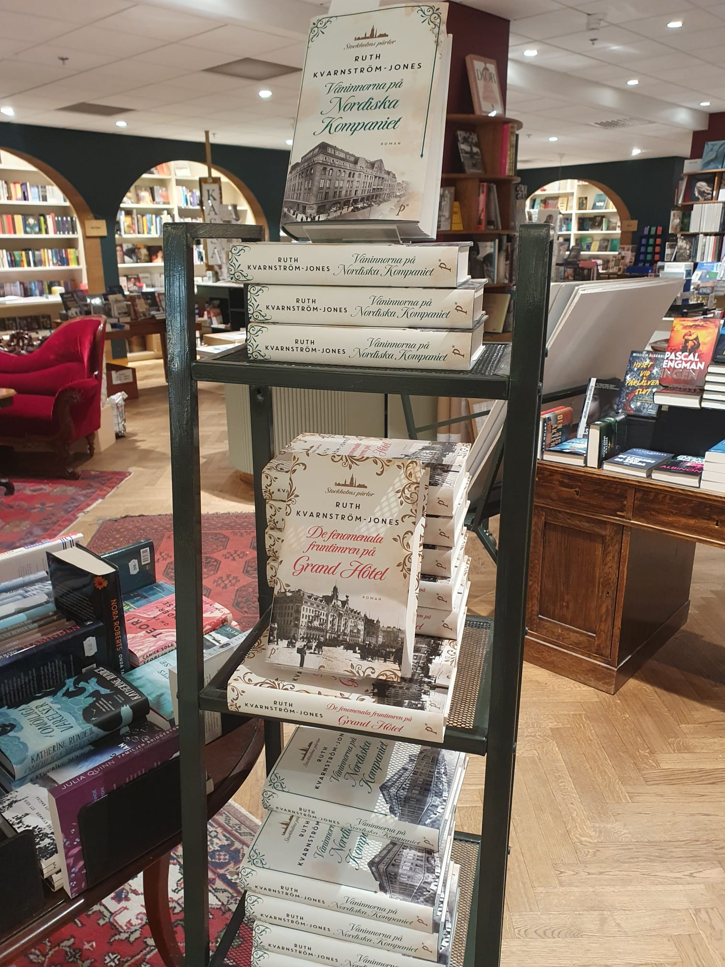
Ruth Kvarnström-Jonesin Tukholman helmet -sarja
Ruotsissa ilmeisen suosittu sarja.
Biofiktiivinen tarina rouva Wilhelmina Skoghista, joka pelasti Tukholman Grand Hotelin 1900-luvun alussa.
Grand Hotelin upeat naiset
Väninnorna på Nordiska Kompaniet (osa 2)
Matkakuumevaroitus

Slide 18



Niklas Natt och Dagin Tukholma-trilogia
Ruotsin historian sekaviin 1790-luvun vuosiin sijoittuva inhorealistinen (rikos)romaanisarja.
1793
1794 – Elävien haudasta
1795 – Petojen naamiaiset
Vahvahermoisille
ja -vatsaisille

Slide 19
Niklas Natt och Dagin uusi sarja alkaa
Alkuvuodesta ilmestynyt uuden sarjan aloitusosa Toiveet ja kohtalo
1400-luvun Ruotsi Kalmarin unionin loppuaikoina, valtataisteluja ja juonitteluja.
Trillerimäinen.

Slide 20




Ken Follettin Kingsbridge-sarja
Kuvitteelliseen Kingsbridgen kaupunkiin sijoittuva suursarja alkaa 1000-luvulta ja päätyy 1700-luvulle orastavan teollistumisen aikaan.
Taivaan pilarit
Maailma vailla loppua
Tuli ilta ja tuli aamu
Tulipatsas
Valon aseet
Järkälemäinen

